Slide 1
Requerimiento iTop R-000893
Kickoff
Equipo odoo

Slide 2









NOSOTROS
Cobertura global sin Fronteras
Estados Unidos
España
SC-CER861333
Mexico
Guatemala
19 años y más de 570 profesionales
Certificación ISO 9001: 2015
Clientes en Latinoamérica, Europa y Estados Unidos Izyacademy plataforma de formación
Salvador
Colombia
Costa Rica
Panamá
Notes:
Somos partners de arcitura, certiprof y ScrumStudy para nuestra plataforma de formación Izyacademy y para nuestros distintos servicios de Q-Vision Technologies, somos partners de Microsoft, Hacknoid y Microfocus

Slide 3
HISTORIAL DE VERSIONES
Versión | Fecha | Acción | Estado | Descripción | Responsable
1.0 | 27/07/2023 | C | Aprobación | Liberación del Documento | Dany Arias
1.0 | 01/08/2023 | R | Aprobado | Se ajusta a requisitos de estándar de nombramiento y se aprueba formalmente. | EPG
1.1 | 15/08/2023 | M | Borrador | Se insertan laminas adicionales acordes a una presentación de Kickoff | Tizziano Perea
1.1 | 15/08/2023 | M | Aprobado | Se aprueba plantilla de verificación | EPG
1.2 | 9/02/2024 | M | Aprobado | Se hacen cambio de plantilla y se aprueba artefacto para ser usado | Equipo EPG
Descripción de valores para el campo Acción
C - Creación de documento
D - Distribución del documento
M – Modificaciones del documento
R – Revisión del documento
A – Aprobación del documento

Slide 4
Propósito del requerimiento
Notes:
Nuestro portafolio gira en torno a servicios, soluciones, acompañamiento estratégico y talento humano en TI

Slide 5
Propósito del requerimiento
El objetivo del requerimiento es permitir la visualización de los compromisos del periodo inmediatamente anterior para que el evaluador pueda tomar decisiones respecto a la calificación, a la continuidad de los compromisos previos o a la creación de nuevos compromisos y en consecuencia mejorar el proceso de seguimiento a los compromisos de cada colaborador, el cual se venía dando con dificultad en periodos anteriores.

Slide 6
Roles y Responsabilidades
Notes:
Nuestro portafolio gira en torno a servicios, soluciones, acompañamiento estratégico y talento humano en TI

Slide 7


Roles y Responsabilidades
SCRUM TEAM
Product Owner
Viviana Torres
Development Team
Viviana Torres
Isaack Florez
Rosa Maria Quilindo
Product Owner Pivote
[Viviana]
Actuar como el principal punto de contacto entre el Product owner y el Scrum team. Esto implica mantener una comunicación clara, comprender las necesidades del PO y gestionar sus expectativas.
Identificar y evaluar los riesgos asociados con los requerimientos y tomar medidas para mitigarlos. Esto incluye la planificación de contingencias y la gestión de problemas.
Asegurarse que las historias de usuario cumplan con lo necesario para ser desarrollados.
Realizar las pruebas de aceptación.
Maximizar el valor del producto.
Development Team
[Viviana – Isaack - Rosa]
Realizar el desarrollo de las historias de usuario con los criterios de calidad definidos.
Scrum Master
Development Team
Product Owner Pivote

Slide 8
Alcance
Notes:
QV nació de la mano del sector seguros y allí hemos crecido durante estos 17 años, hemos trabajado en diferentes ramos de seguros generales, vida, autos, salud…
Con nuestros servicios:
Desarrollo de software
Automatización de procesos
Pruebas continuas y automatizadas
Gestión inteligente de datos
Servicios prestados:
Desarrollo de aplicativos web y móvil (front/backend)
Automatización robótica de pruebas con RPA
Gestión inteligente de datos
Migración de plataformas core
Pruebas funcionales y no funcionales, automatización
Ingeniería de requisitos
Equipo especializado en Devops acompañando definiciones y adopción
Modernización de ramos vida, autos, generales
Células de trabajo metodología ágil

Slide 9
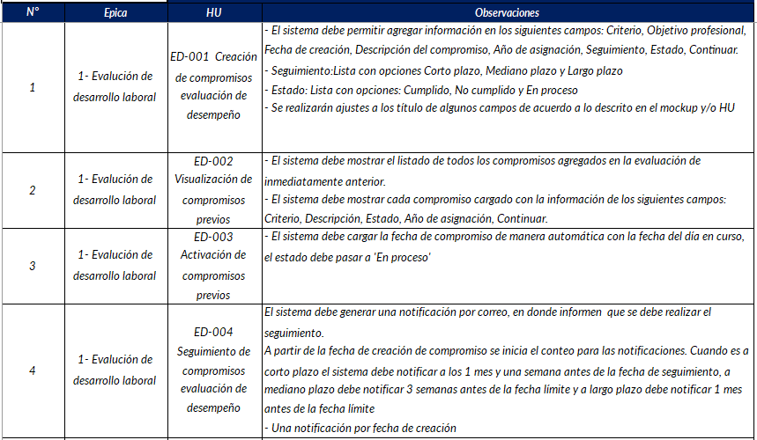
Alcance
Notes:
Somos una empresa que ofrece servicios y soluciones, con 17 años en el mercado, con oficinas propias en Medellín, Bogotá y Cali en Colombia, una oficina en Miami y con clientes y aliados en Panamá, Costa Rica México, Estados Unidos y España.
Contamos con la certificación ISO 9001:2015 para nuestros procesos y servicios de Desarrollo y Aseguramiento de la calidad de software, y somos partners de empresas lideres como Microsoft, Hacknoid, Microfocus, UiPath, Rocketbot, Certiprof y ScrumStudy, además hacemos parte de una red de 42 empresas de tecnología en la ciudad de Medellín por medio de la cual trabajamos proyectos de transformación digital con empresas privadas y el sector público.

Slide 10
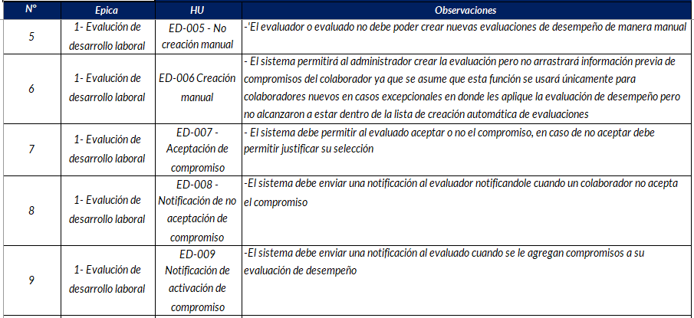
Alcance
Notes:
Somos una empresa que ofrece servicios y soluciones, con 17 años en el mercado, con oficinas propias en Medellín, Bogotá y Cali en Colombia, una oficina en Miami y con clientes y aliados en Panamá, Costa Rica México, Estados Unidos y España.
Contamos con la certificación ISO 9001:2015 para nuestros procesos y servicios de Desarrollo y Aseguramiento de la calidad de software, y somos partners de empresas lideres como Microsoft, Hacknoid, Microfocus, UiPath, Rocketbot, Certiprof y ScrumStudy, además hacemos parte de una red de 42 empresas de tecnología en la ciudad de Medellín por medio de la cual trabajamos proyectos de transformación digital con empresas privadas y el sector público.

Slide 11
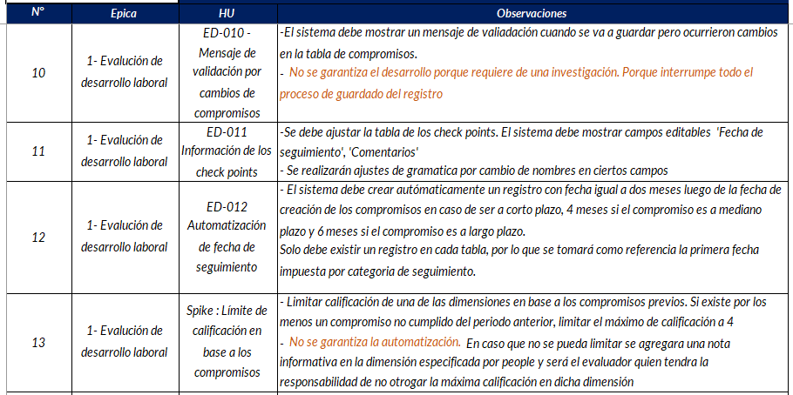
Alcance
Notes:
Somos una empresa que ofrece servicios y soluciones, con 17 años en el mercado, con oficinas propias en Medellín, Bogotá y Cali en Colombia, una oficina en Miami y con clientes y aliados en Panamá, Costa Rica México, Estados Unidos y España.
Contamos con la certificación ISO 9001:2015 para nuestros procesos y servicios de Desarrollo y Aseguramiento de la calidad de software, y somos partners de empresas lideres como Microsoft, Hacknoid, Microfocus, UiPath, Rocketbot, Certiprof y ScrumStudy, además hacemos parte de una red de 42 empresas de tecnología en la ciudad de Medellín por medio de la cual trabajamos proyectos de transformación digital con empresas privadas y el sector público.

Slide 12
No Incluido en Alcance
No se garantiza la automatización de la restricción en la calificación de acuerdo a los compromisos previos pues depende del resultado del spike
No se garantiza mensaje de validación al guardar por cambios en la tabla de compromisos porque interrumpe todo el proceso de guardado del registro.
Modificaciones funcionales por fuera de las HU presentadas

Slide 13
Supuestos
People entregará la dimensión en la cual se quiere agregar la nota informativa o la automatización de la máxima calificación en base a compromisos previos.
Los compromisos previos serán visualizados cuando se inicie la evaluación. La activación, eliminación o edición son responsabilidad del evaluador y el sistema no retomará los valores iniciales a menos que se descarten los cambios.

Slide 14
Plan de Proyecto
Notes:
QV nació de la mano del sector seguros y allí hemos crecido durante estos 17 años, hemos trabajado en diferentes ramos de seguros generales, vida, autos, salud…
Con nuestros servicios:
Desarrollo de software
Automatización de procesos
Pruebas continuas y automatizadas
Gestión inteligente de datos
Servicios prestados:
Desarrollo de aplicativos web y móvil (front/backend)
Automatización robótica de pruebas con RPA
Gestión inteligente de datos
Migración de plataformas core
Pruebas funcionales y no funcionales, automatización
Ingeniería de requisitos
Equipo especializado en Devops acompañando definiciones y adopción
Modernización de ramos vida, autos, generales
Células de trabajo metodología ágil

Slide 15
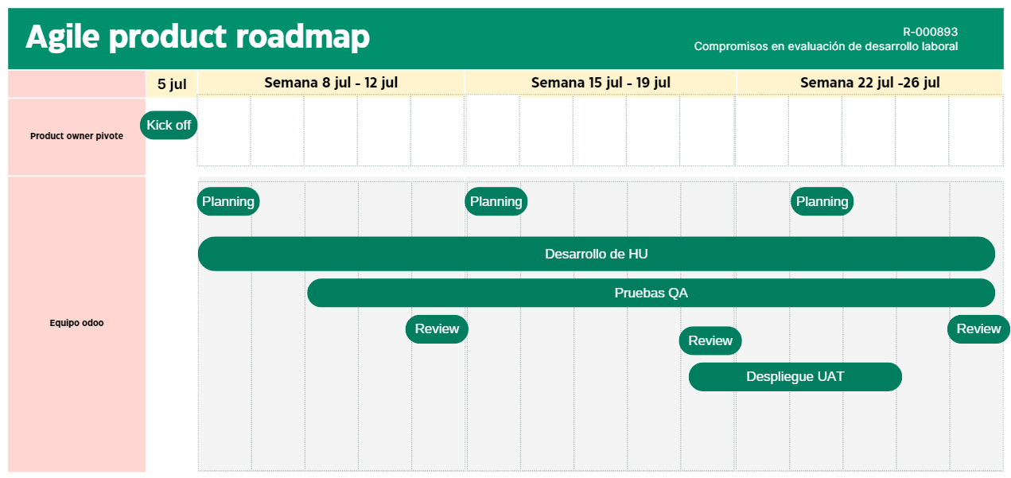
Timeline

Slide 16
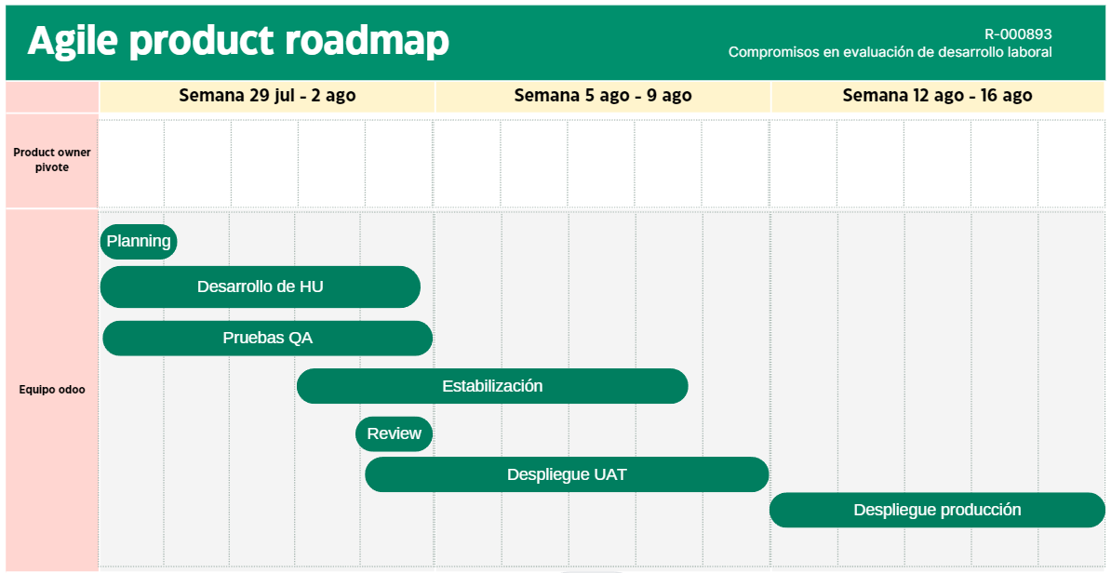
Timeline

Slide 17
Próximos Pasos
Notes:
QV nació de la mano del sector seguros y allí hemos crecido durante estos 17 años, hemos trabajado en diferentes ramos de seguros generales, vida, autos, salud…
Con nuestros servicios:
Desarrollo de software
Automatización de procesos
Pruebas continuas y automatizadas
Gestión inteligente de datos
Servicios prestados:
Desarrollo de aplicativos web y móvil (front/backend)
Automatización robótica de pruebas con RPA
Gestión inteligente de datos
Migración de plataformas core
Pruebas funcionales y no funcionales, automatización
Ingeniería de requisitos
Equipo especializado en Devops acompañando definiciones y adopción
Modernización de ramos vida, autos, generales
Células de trabajo metodología ágil

Slide 18

Comunicaciones del Proyecto
1
Planning
Entregar HU a equipo de desarrollo y planificación del orden de ejecución de dichas actividades
2
Desarrollo
Inicio de desarrollo de producto
3
Review
Entrega de producto con pruebas en ambiente QA
El usuario debe revisar el producto en su ambiente antes de hacer el paso a producción

Slide 19
Viviana Torres
Analista de desarrollo Junior
vtorres@qvision.us
¡GRACIAS!

